Slide 1





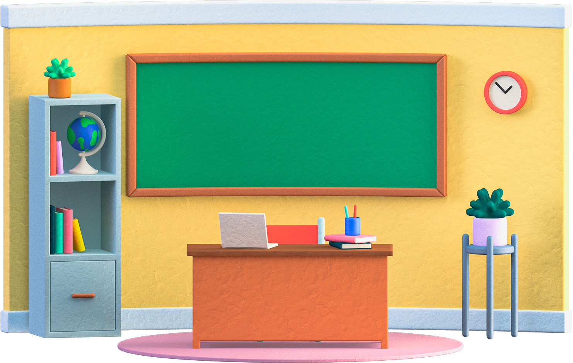


( القوانين الصفية )
أجلس جلسة صحيحة .
الالتزام بالهدوء .
أرفع يدي عند المشاركة.
أحترم الآخرين .
أستمع لشرح معلمتي .
أحافظ على نظافة المكان .
اعداد : أ/ نوره الأكلبي...

Slide 2

مسألة اليوم
اشترى سعود قطعتَي حلوى وفطيرة بمبلغ ١٧,٥ ريالا. إذا كان ثمن الفطيرة ٨,٥ ريالات، فما ثمن قطعة الحلوى؟
اعداد : أ/ نوره الأكلبي...

Slide 3



نـــــشــــاط
رمي مكعب النرد وتسجيل الرقم الظاهر في الجدول من اليمين الى اليسار .
تكرر العملية حتى نصل الى مئات البلايين . ثم تقرأ الطالبة العدد كاملاً .
دورة الوحدات |  |  | دورة الألوف |  |  | دورة الملايين |  |  | دورة البلايين
احاد | عشرات | مئات | احاد | عشرات | مئات | احاد | عشرات | مئات | احاد | عشرات | مئات
اعداد : أ/ نوره الأكلبي...

Slide 4


1-4 : القيمة المنزليَّةُ ضِمْنَ أجزاءِ الألفِ
تـــشـــويـــــقــــه
اعداد : أ/ نوره الأكلبي...

Slide 5



1-4 : القيمة المنزليَّةُ ضِمْنَ أجزاءِ الألفِ
فِكْرَةُ الدَّرْس:
أقرأُ الكسورَ العشريةَ وأكتُبُها بالصِّيغِ القياسيةِ والتحليليةِ واللفظيةِ.
الْمُفْرَدَاتُ :
كسرٌ عشريٌّ.
الفاصلةُ العَشْريةُ .
اعداد : أ/ نوره الأكلبي ... صفحة 25

Slide 6
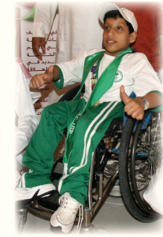
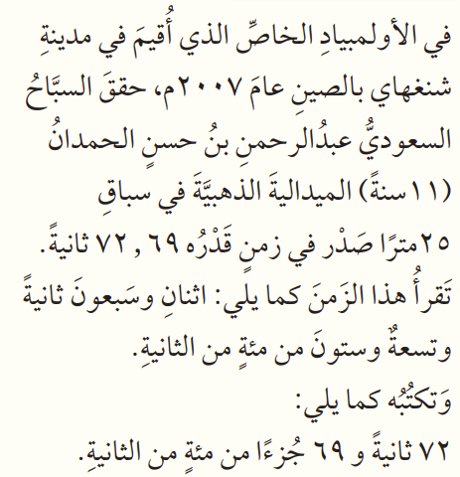
1-4 : القيمة المنزليَّةُ ضِمْنَ أجزاءِ الألفِ
اسْــتـــعِـــدَّ :
فِكْرَةُ الدَّرْس:
أقرأُ الكسورَ العشريةَ وأكتُبُها بالصِّيغِ القياسيةِ والتحليليةِ واللفظيةِ.
الْمُفْرَدَاتُ :
كسرٌ عشريٌّ.
الفاصلةُ العَشْريةُ .
اعداد : أ/ نوره الأكلبي ... صفحة 25

Slide 7
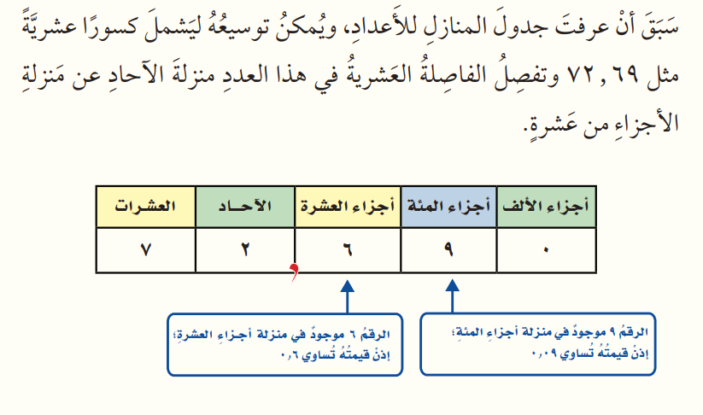

1-4 : القيمة المنزليَّةُ ضِمْنَ أجزاءِ الألفِ
فِكْرَةُ الدَّرْس:
أقرأُ الكسورَ العشريةَ وأكتُبُها بالصِّيغِ القياسيةِ والتحليليةِ واللفظيةِ.
الْمُفْرَدَاتُ :
كسرٌ عشريٌّ.
الفاصلةُ العَشْريةُ .
اعداد : أ/ نوره الأكلبي ... صفحة 25

Slide 8
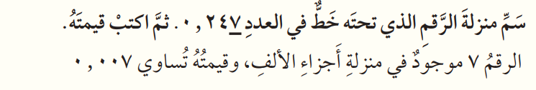

1-4 : القيمة المنزليَّةُ ضِمْنَ أجزاءِ الألفِ
فكْرَةُ الدَّرْس:
أقرأُ الكسورَ العشريةَ وأكتُبُها بالصِّيغِ القياسيةِ والتحليليةِ واللفظيةِ.
مِـــثـــالٌ : مَنازلُ الأرقامِ في الكُسورِ العَشريَّةِ
الْمُفْرَدَاتُ :
كسرٌ عشريٌّ.
الفاصلةُ العَشْريةُ .
اعداد : أ/ نوره الأكلبي ... صفحة 25

Slide 9
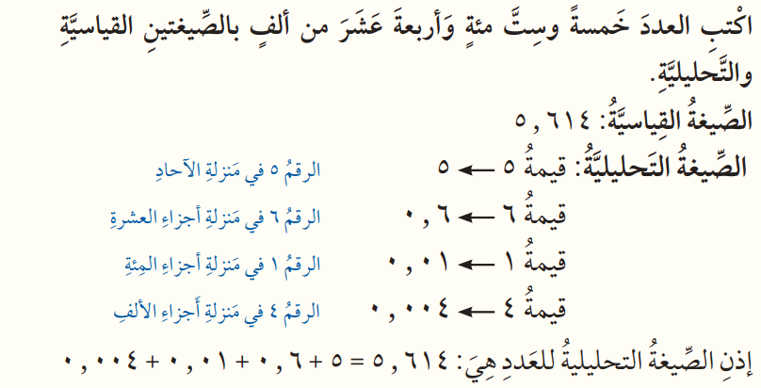

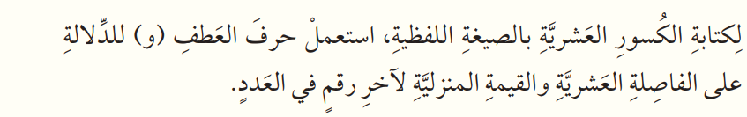
1-4 : القيمة المنزليَّةُ ضِمْنَ أجزاءِ الألفِ
مِـثــالٌ : الصِّيغتانِ القياسيَّةُ والتَّحليليةُ
فِكْرَةُ الدَّرْس:
أقرأُ الكسورَ العشريةَ وأكتُبُها بالصِّيغِ القياسيةِ والتحليليةِ واللفظيةِ.
الْمُفْرَدَاتُ :
كسرٌ عشريٌّ.
الفاصلةُ العَشْريةُ .
اعداد : أ/ نوره الأكلبي ... صفحة 26

Slide 10
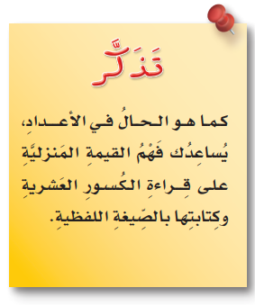
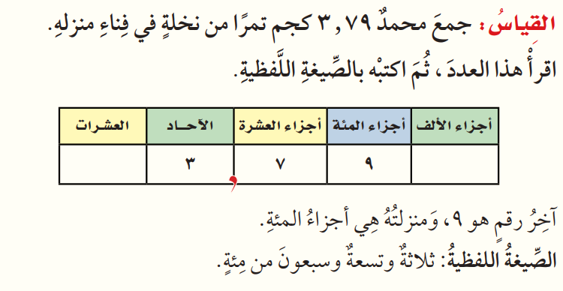

1-4 : القيمة المنزليَّةُ ضِمْنَ أجزاءِ الألفِ
مثال من واقع الحياة : الصِّيغةُ اللفظيَةُ
اعداد : أ/ نوره الأكلبي ... صفحة 26

Slide 11
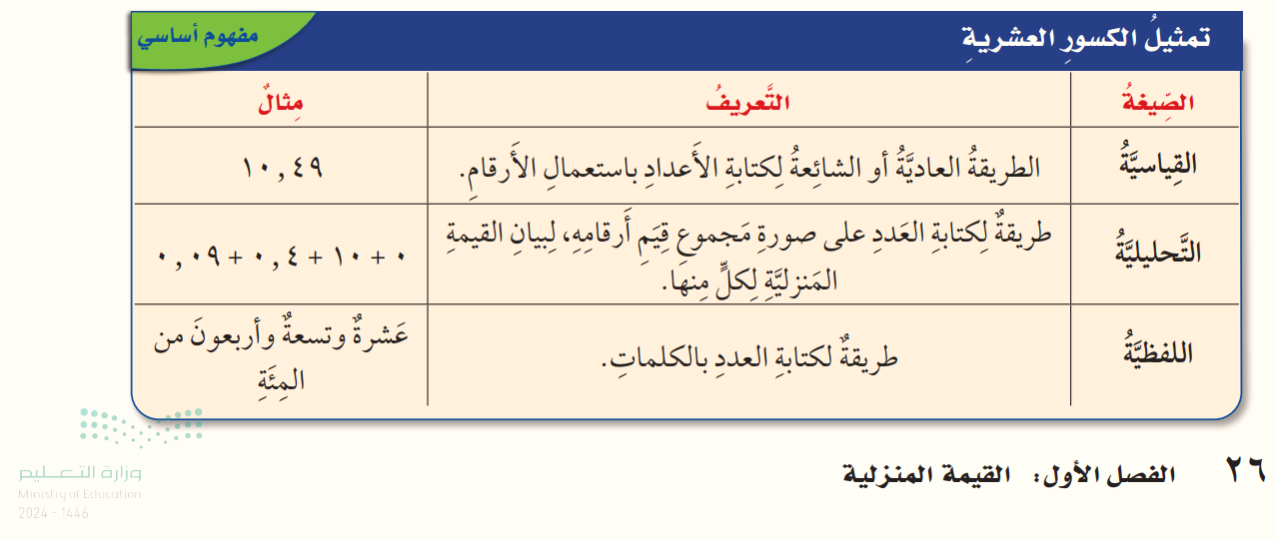
1-4 : القيمة المنزليَّةُ ضِمْنَ أجزاءِ الألفِ
اعداد : أ/ نوره الأكلبي ...

Slide 12
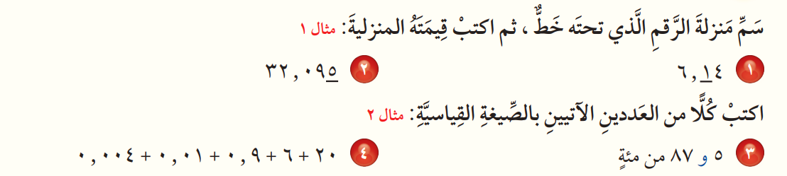
تــــأكَّــــدْ
اعداد : أ/ نوره الأكلبي ... صفحة 27

Slide 13



تــــأكَّــــدْ
اعداد : أ/ نوره الأكلبي ... صفحة 27

Slide 14
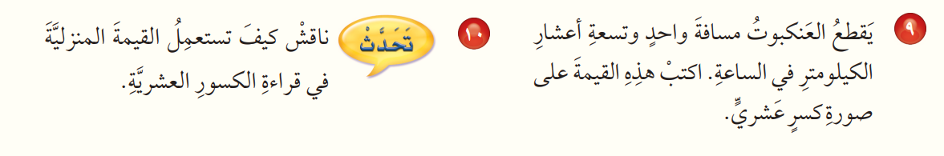
تــــأكَّــــدْ
اعداد : أ/ نوره الأكلبي ... صفحة 27

Slide 15
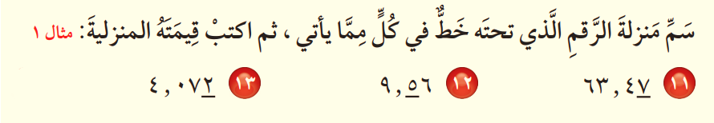
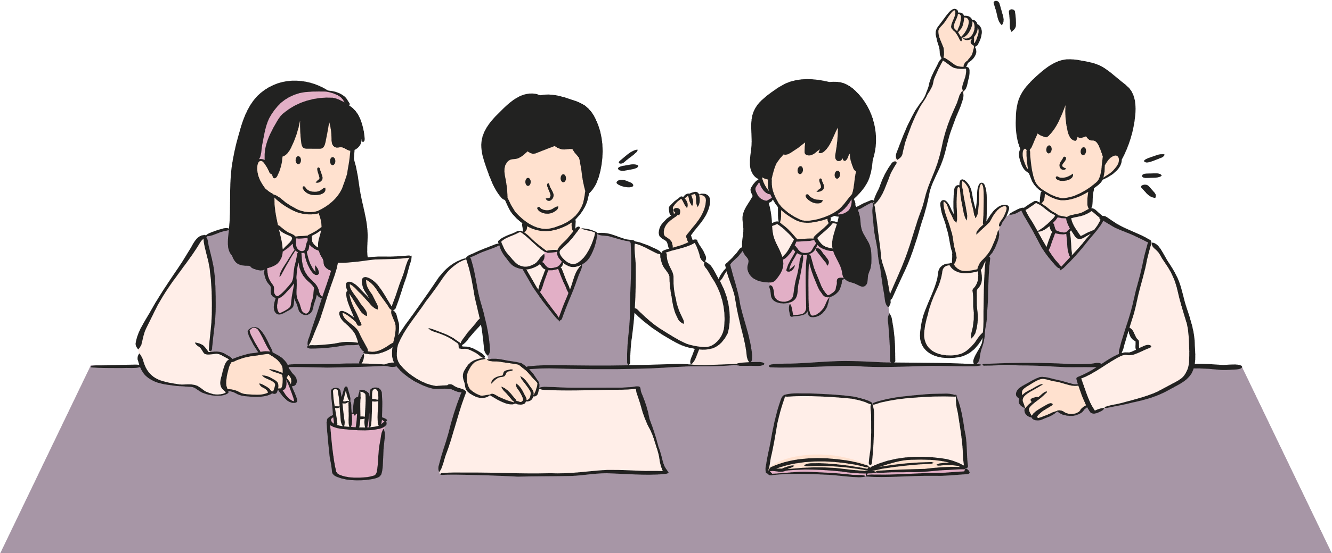
تَدَرَّبْ وَحلَّ المَسَائِلَ
اعداد : أ/ نوره الأكلبي ... صفحة 27

Slide 16
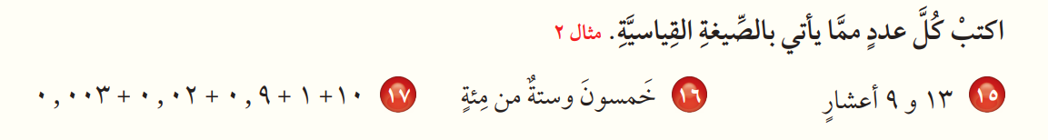
تَدَرَّبْ وَحلَّ المَسَائِلَ
اعداد : أ/ نوره الأكلبي ... صفحة 27

Slide 17
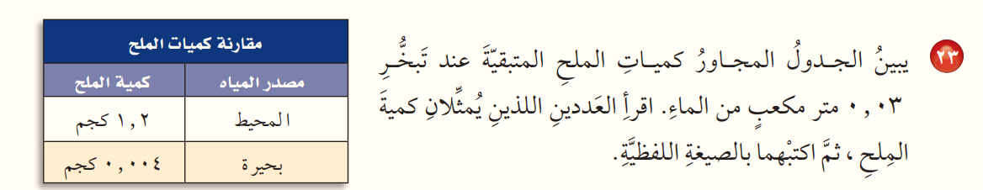
تَدَرَّبْ وَحلَّ المَسَائِلَ
اعداد : أ/ نوره الأكلبي ... صفحة 27

Slide 18
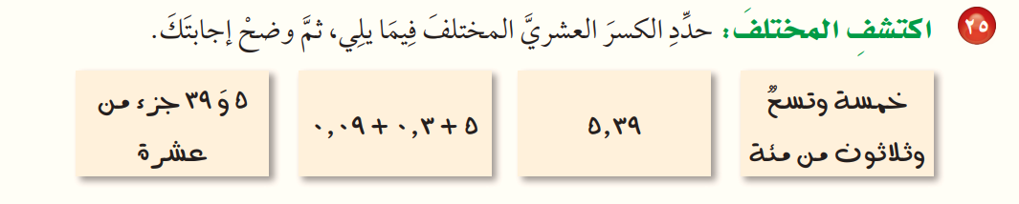

مسائلُ مهاراتِ التفكيرِ العُليا
اعداد : أ/ نوره الأكلبي ... صفحة 28

Slide 19
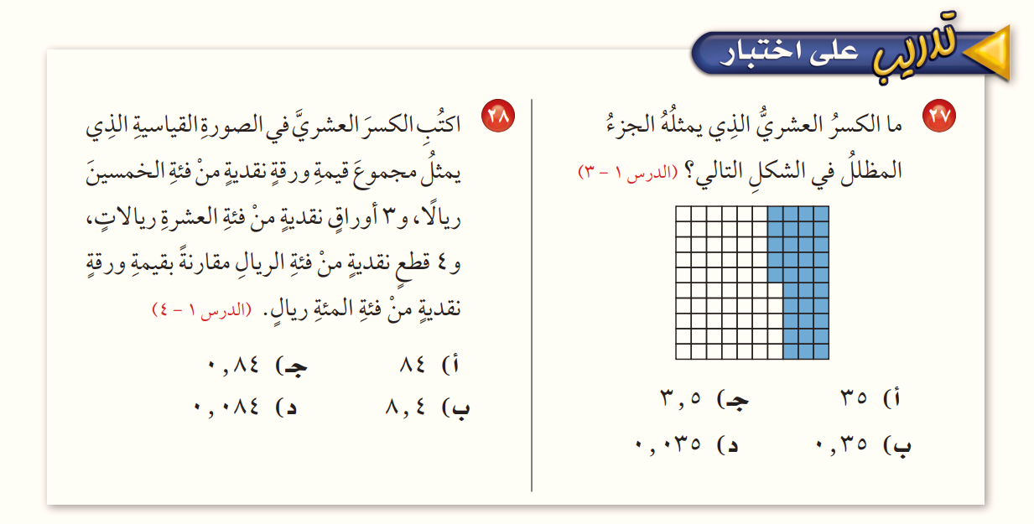
تــدريب على اختــبــار
اعداد : أ/ نوره الأكلبي ... صفحة 28

Slide 20


( نـــشـــاط تـــفـــاعـــلـــي )

Slide 21


س 21 : صفحة 27
س 22 : صفحة 27

